Slide 1











MÔN: TẬP ĐỌC

Slide 2
Khởi động
Đọc thuộc bài “Có chí thì nên”
Bài tục ngữ khuyên chúng ta điều gì?

Slide 3
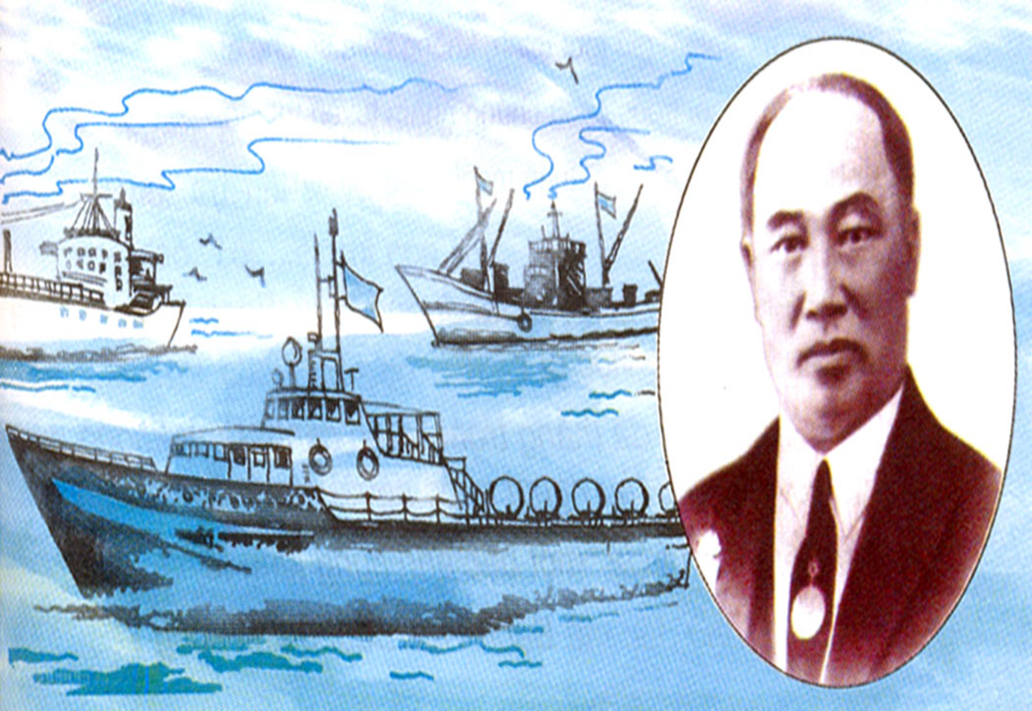
(1874- 1932)

Slide 4
Thứ hai ngày 21 tháng 11 năm 2022
Tập đọc
“Vua tàu thủy” Bạch Thái Bưởi

Slide 5

Toàn bài đọc với giọng chậm rãi, kể chuyện .
Nhấn giọng ở các từ : mồ côi, đủ mọi nghề , trắng tay, không nản chí, độc chiếm, thịnh vượng , ba mươi , bậc anh hùng ...
Luyện đọc

Slide 6

Bài văn được chia thành …. đoạn:
4
Đoạn 1:
Từ đầu … cho ăn học.
Đoạn 2 : Năm 21 tuổi … không nản chí
Đoạn 3: Bạch Thái Bưởi…
Trưng Nhị
Đoạn 4: Phần còn lại

Slide 7

"VUA TÀU THỦY" BẠCH THÁI BƯỞI
Luyện đọc
Tìm hiểu bài
quẩy gánh hàng,
hãng buôn

Slide 8
Tập đọc
"VUA TÀU THỦY" BẠCH THÁI BƯỞI
Chỉ trong mười năm, Bạch Thái Bưởi đã trở thành “ một bậc anh hùng kinh tế” như đánh giá của người cùng thời.
anh hùng kinh tế

Slide 9
Tập đọc
"VUA TÀU THỦY" BẠCH THÁI BƯỞI
Luyện đọc
Tìm hiểu bài
quẩy gánh hàng,
hãng buôn
Tiền đồng, tiền hào, tiền xu

Slide 10
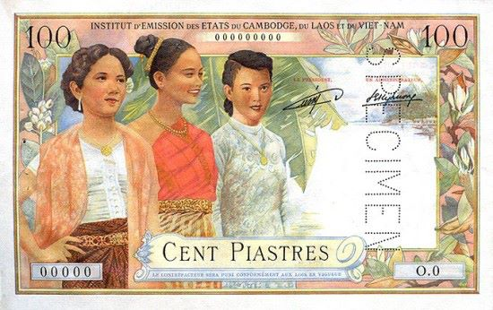
Tập đọc
"VUA TÀU THỦY" BẠCH THÁI BƯỞI
100 đồng Đông Dương

Slide 11
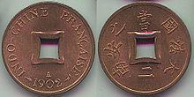
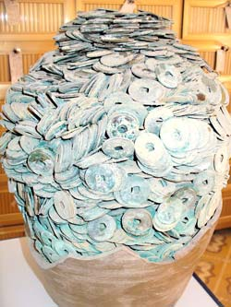
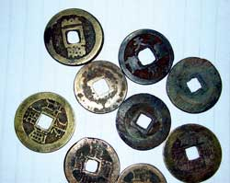
Thứ năm ngày 10 tháng 11 năm 2016
Tập đọc
"VUA TÀU THỦY" BẠCH THÁI BƯỞI
Tiền hào, tiền xu

Slide 12

Thứ năm ngày 10 tháng 11 năm 2016
Tập đọc
Tập đọc
"VUA TÀU THỦY" BẠCH THÁI BƯỞI
quẩy gánh hàng, | Tiền đồng, tiền hào, tiền xu
hãng buôn,
Luyện đọc
Tìm hiểu bài
Người cùng thời

Slide 13
Tập đọc
“VUA TÀU THỦY” BẠCH THÁI BƯỞI
Thảo luận nhóm đôi:
Bạch Thái Bưởi xuất thân như thế nào?
Trước khi mở công ti vận tải đường thuỷ, Bạch Thái Bưởi làm những công việc gì?

Slide 14

Tập đọc
"VUA TÀU THỦY" BẠCH THÁI BƯỞI
Luyện đọc
Tìm hiểu bài
quẩy gánh hàng,
hãng buôn,
Tiền đồng, tiền hào, tiền xu
Người cùng thời
Ý đoạn 1 và đoạn 2 : Bạch Thái Bưởi là người có chí.

Slide 15

Tập đọc
"VUA TÀU THỦY" BẠCH THÁI BƯỞI
Bạch Thái Bưởi đã thắng trong cuộc cạnh tranh không ngang sức với chủ tàu người nước ngoài như thế nào?
Khách đi tàu ông ngày một đông.
Nhiều chủ tàu người Hoa, người Pháp phải bán lại tàu cho ông. Ông mua xưởng sửa tàu, thuê kĩ sư giỏi…

Slide 16
Tập đọc
"VUA TÀU THỦY" BẠCH THÁI BƯỞI
Theo em, nhờ đâu mà Bạch Thái Bưởi thành công?
Bạch Thái Bưởi là người có ý chí, biết tổ chức kinh doanh.
- Ông biết khơi dậy lòng tự hào dân tộc của hành khách người Việt: ủng hộ chủ tàu Việt Nam, giúp kinh tế Việt Nam phát triển…

Slide 17
Tập đọc
"VUA TÀU THỦY" BẠCH THÁI BƯỞI
Luyện đọc
Tìm hiểu bài
quẩy gánh hàng,
hãng buôn,
Tiền đồng, tiền hào, tiền xu
Người cùng thời
Ý đoạn 1 và đoạn 2 : Bạch Thái Bưởi là người có chí.
Ý đoạn 3 và đoạn 4 : Sự thành công Bạch Thái Bưởi.

Slide 18
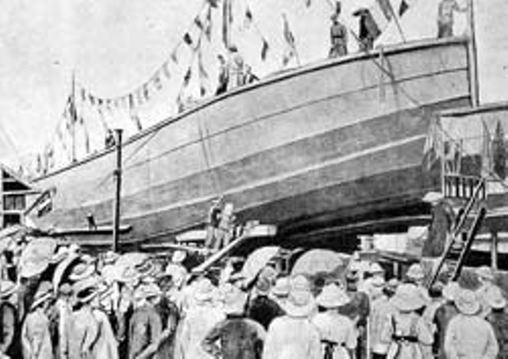
Tập đọc
"VUA TÀU THỦY" BẠCH THÁI BƯỞI
Năm 1919, công ty của Bạch Thái Bưởi đã tự đóng được tàu biển
đầu tiên của nước ta có trọng tải 600 tấn, mang tên Bình Chuẩn

Slide 19
Tập đọc
"VUA TÀU THỦY" BẠCH THÁI BƯỞI
Luyện đọc
Tìm hiểu bài
quẩy gánh hàng,
hãng buôn,
Tiền đồng, tiền hào, tiền xu
Người cùng thời
Ý đoạn 1 và đoạn 2 : Bạch Thái Bưởi là người có chí.
Ý đoạn 3 và đoạn 4 : Sự thành công Bạch Thái Bưởi.

Slide 20
Nội dung:
Ca ngợi Bạch Thái Bưởi , từ một cậu bé mồ côi cha, nhờ nghị lực và ý chí vươn lên đã trở thành nhà kinh doanh nổi tiếng.

Slide 21

Luyện đọc diễn cảm
(đoạn 1,2)
Năm 21 tuổi, Bạch Thái Bưởi làm thư kí cho một hãng buôn. Chẳng bao lâu, anh đứng ra kinh doanh độc lập, trải đủ mọi nghề: buôn gỗ, buôn ngô, mở hiệu cầm đồ, lập nhà in, khai thác mỏ,… Có lúc mất trắng tay, anh vẫn không nản chí.

Slide 22

Tập đọc
"VUA TÀU THỦY" BẠCH THÁI BƯỞI
* Ca ngợi Bạch Thái Bưởi , từ một cậu bé mồ côi cha, nhờ nghị lực và ý chí vươn lên đã trở thành nhà kinh doanh nổi tiếng.

Slide 23
Dặn dò
- Chuẩn bị bài Tập đọc “ Vẽ trứng ”

Slide 24
Tập đọc
"VUA TÀU THỦY" BẠCH THÁI BƯỞI
Về nhà học bài
Xem trước bài : vẽ trứng

